Slide 1
Атеросклероза
Проект по Човекът и природата, ИТ, Технологии и предприемачество, математика
Моето здраве в моите ръце

Slide 2
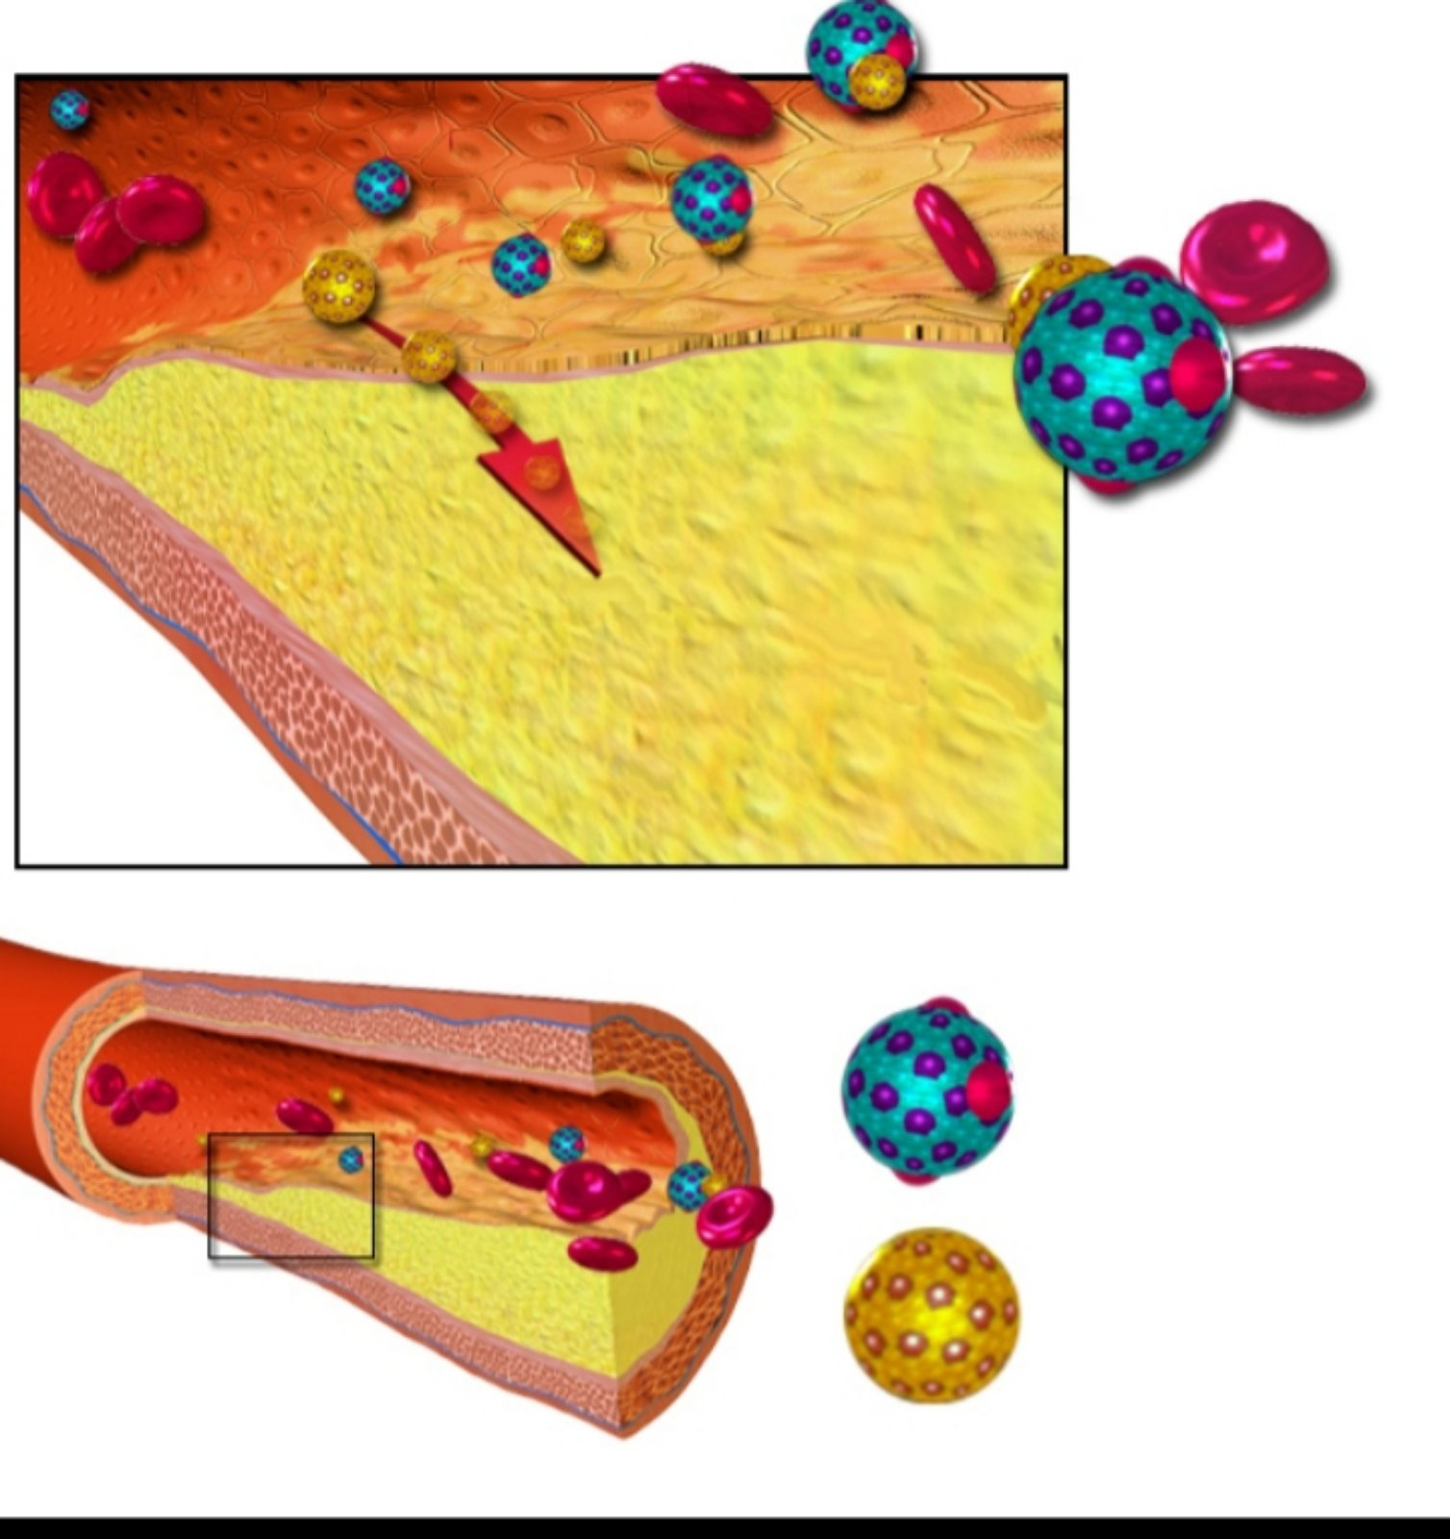
Атеросклерозата е хронично, прогресиращо заболяване, което засяга вътрешния слой на големите и средните артерии на организма. във вътрешния слой на артериите се отлагат мастни вещества и холестерол и стените на съдовете стават по-дебели и по-твърди.
Кръвоносните съдове в човешкото тяло са три вида: артерии, вени и капиляри. Те имат обща дължина около 80 000км , което е 8.10⁴

Slide 3


За по-ранната поява и по-тежкото протичане на атеросклерозата допринасят наследствеността, захарната болест, високото кръвно налягане, преяждането и затлъстяването, застоялият живот, тютюнопушенето, прекомерната консумация на алкохол, кафе и силен чай, умствената преумора, нервно-психичните напрежения.

Slide 4
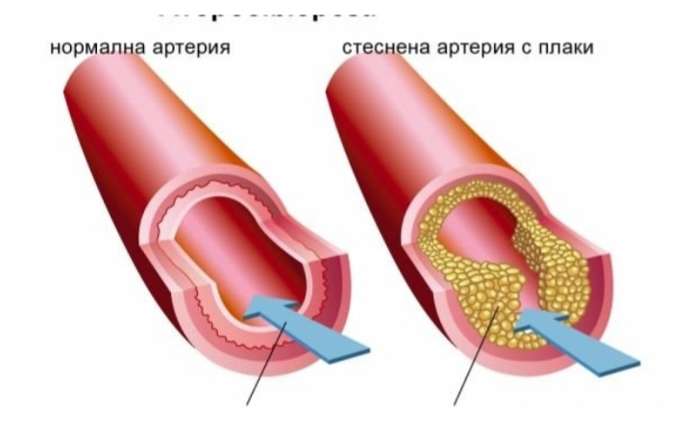

Атеросклерозата дава много и разнообразни последици - смутена памет (особено за близки събития, докато спомените за далечното минало са добре съхранени). Болните стават по-мудни, движат се с малки крачки. Характерът им се променя. Оплакват се от главоболие, виене на свят, разстройство на съня. При тежките случаи може да се развие т. нар.мозъчна тромбоза с парализа на определена група мускули, смущения в говора и т.н.

Slide 5
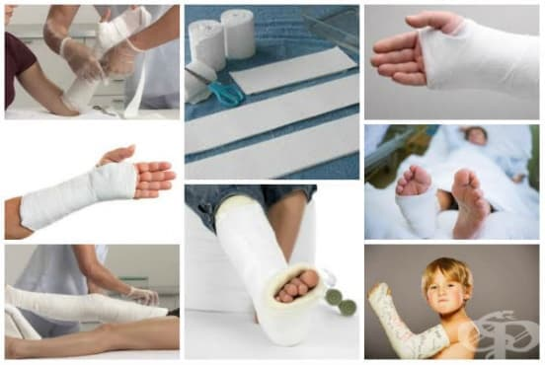
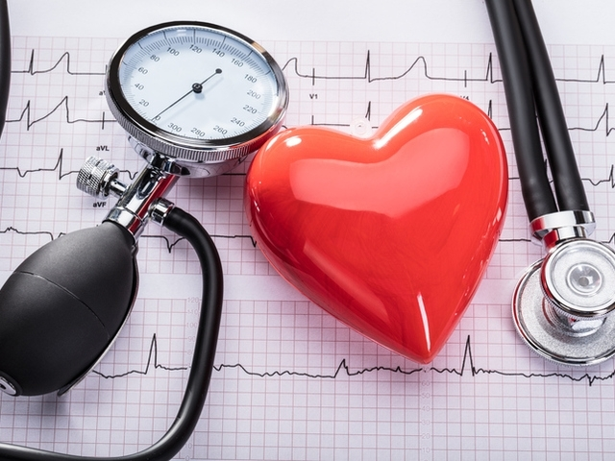
Допуска се, че упоменатото увреждане на съдовата стена е резултат на действието на различни фактори – травми, инфекции, токсични влияния, повишено кръвно налягане, алергия, смущения в дейността на жлезите с вътрешна секреция.

Slide 6


Кръвоносните съдове Могат да бъдат защитени от развитието на атеросклероза с помощта на по-големи количества калий, който се съдържа в авокадото, бананите, тиквата, Спанака, И сладкия картоф.

Slide 7
Благодарим за Вниманието!
Изготвил: Виктория, Мирослава, Денис С, Денис А

